Slide 1

四川太极大药房连锁有限公司
竞聘书
太极大药房旗舰店
竞聘岗位：中药调剂员
竞聘人：吴凤兰

Slide 2

个人简介
姓名:吴凤兰
性别：女
年龄:26
学历：中专
毕业学校：成都中医药大学附属针灸学校
入公司时间：2013年2月22日

Slide 3

个人工作表现
1.本人自2013年2月22日到旗舰店中药柜担任中药调剂员一职，在工作期间严格遵守公司规章制度，认真学习公司文化理念。
2.在本职工作岗位上，严格按照中药调配流程;审方，划价,配方，复核，放药。
3在工作中对“收银八部曲”和“销售八部曲”熟练
4对中药“GSP质量管理规范”及“中药养护”流程熟练掌握。
5曾在公司举办的“中药技能比赛”中获得优异成绩，在2016年10月集团公司举办的“中药认药大师”比赛获得优异成绩。

Slide 4
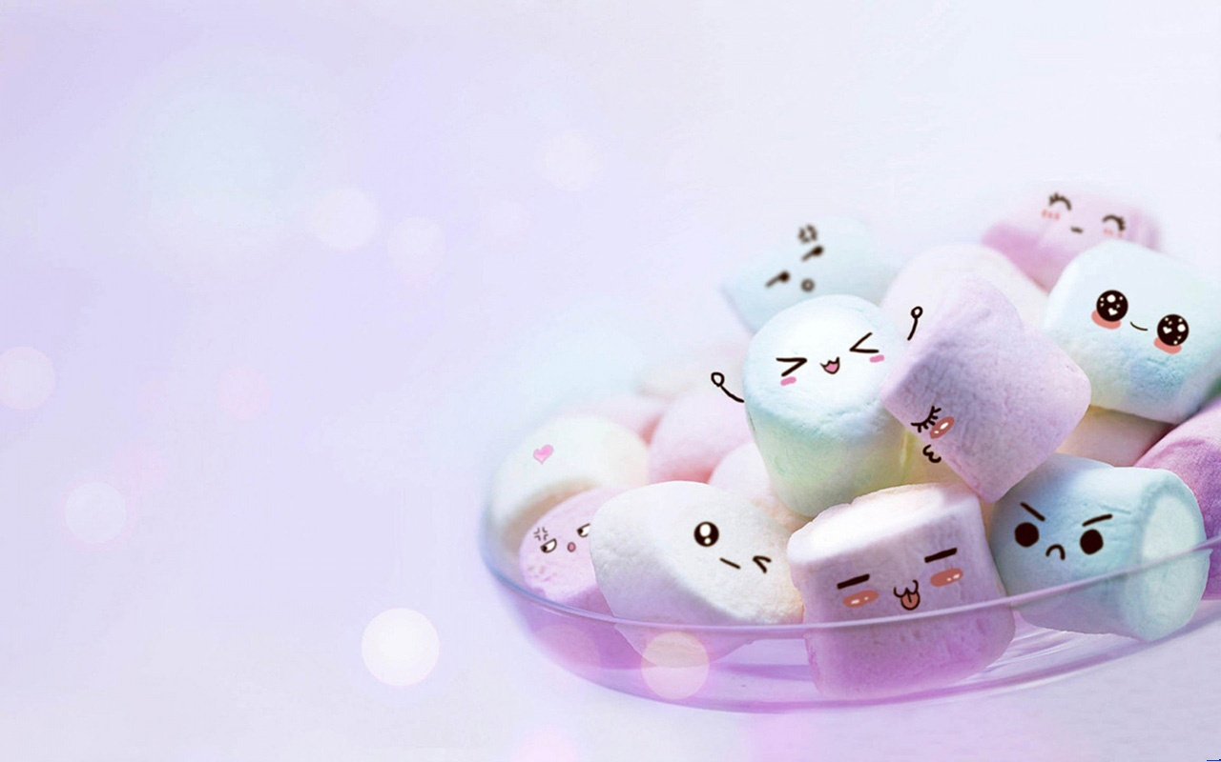
岗位认识
1.加强学习，提升自我专业知识和技能
2.提升自我解决问题的能力
3.提升服务能力
4.团结奋进，共建和谐工作氛围

Slide 5

三项计划
1提高自身素质
2提升服务态度
3增强销售能力

Slide 6

谢谢观看

